Slide 1
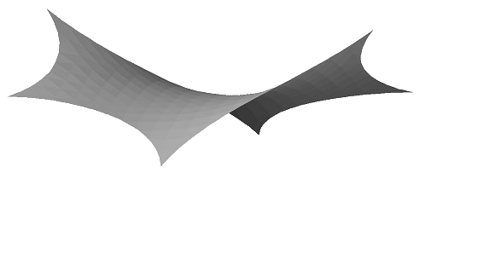
L y M
ARQUITECTURA TEXTIL
Estructuras de Superficie Activa
Membranas

Slide 2
Objetivos
Conocer conceptos generales
de la tecnología de la Arquitectura Textil
Conocer aspectos generales conceptuales
de tecnología de membranas
Arquitectónicas
Apuntes de Arquitectura Textil
??

Slide 3
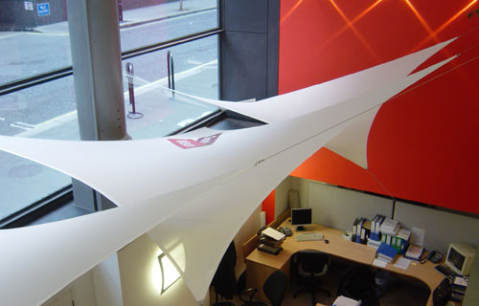
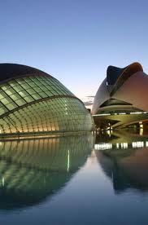
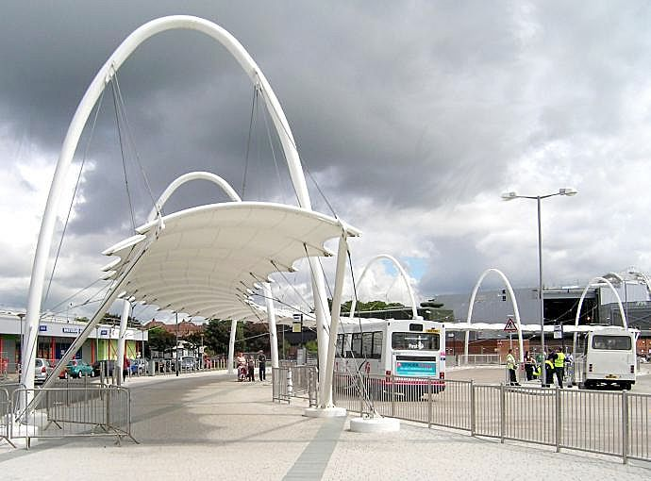
Apuntes de Arquitectura Textil
Arquitectura Textil
Arquitectura que emplea materiales que
trabajan bajo tensión, sean
membranas textiles, láminas,
mallas de cables, etc
Estructuras :
De alto impacto visual
Económicas
Competitivas
Elementos simples
Facilidad de ensamblaje
Mínimo consumo de materiales
Mínimo desperdicio
Eficiencia energética

Slide 4
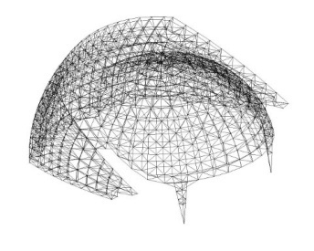
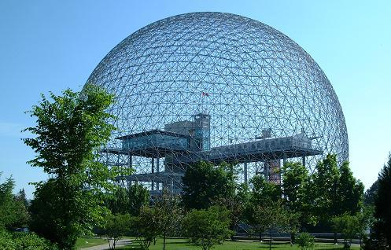
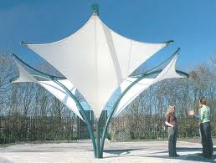
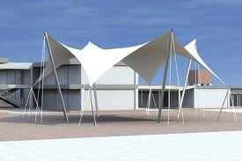
Apuntes de Arquitectura Textil
Tenso estructura
Estructura delgada y flexible que soporta
cargas a través del desarrollo de
esfuerzos de tracción
(dos o más fuerzas que inducen a
estiramiento)
Categorías
Membranas textiles (velareas)
Redes de cables pretensados
Cables en forma de celosías o vigas
Estructuras neumáticas

Slide 5
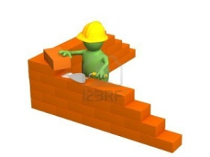
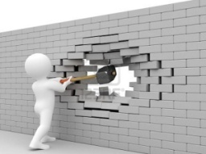
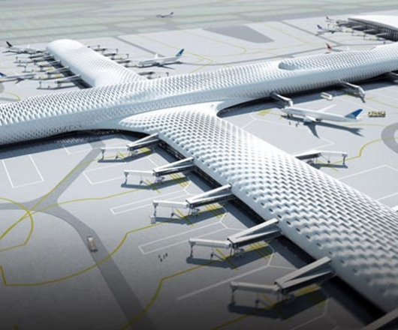
Apuntes de Arquitectura Textil
Aspectos históricos
Construcciones a la compresión.
Método constructivo con
materiales flexibles y
fuerza de tensión
en vez de peso.
Elementos juntos y en armonía.

Slide 6
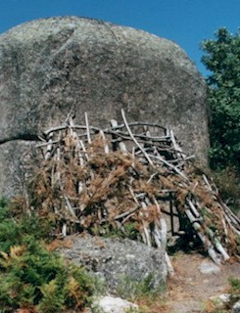
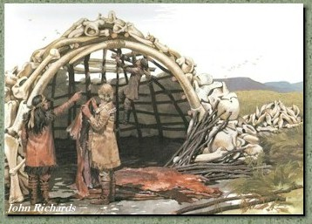
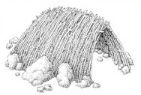
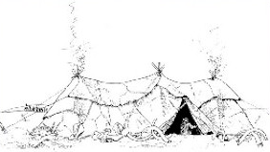
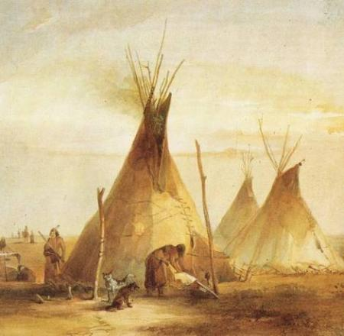
Aspectos históricos
Apuntes de Arquitectura Textil
El método más antiguo para resolver necesidades de refugio.
Necesidad de:
Menos materiales
+
Más económicos y ligeros
+
Trasladables
+
Alcance de cualquiera
_____________________________
PRIMERAS TENSOESTRUCTURAS

Slide 7
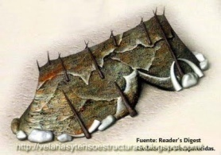
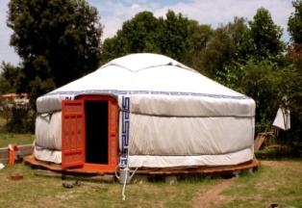
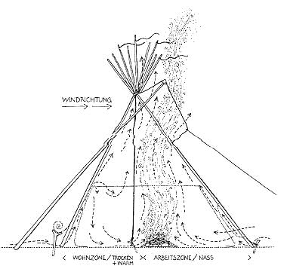
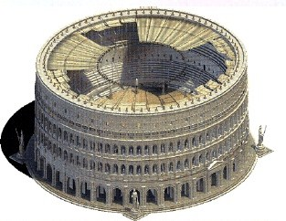
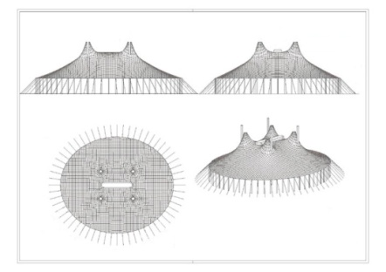
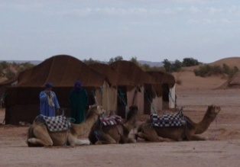
Apuntes de Arquitectura Textil
Aspectos históricos
Islandia, Alaska, Siberia y Groenlandia
Ger ruso
Construcciones cónicas
Tepee
Cubiertas
Coliseo Romano
Carpas negras
beduinas
Chapiteau
Carpa de circo
Siglo XIX

Slide 8
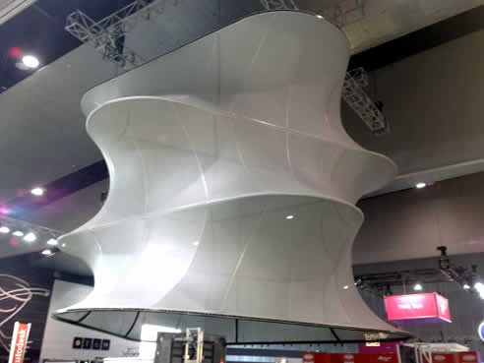
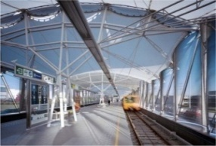
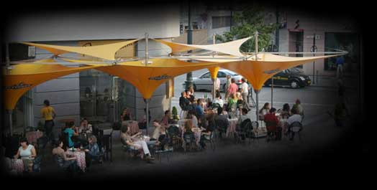
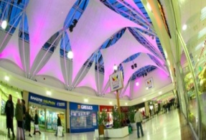
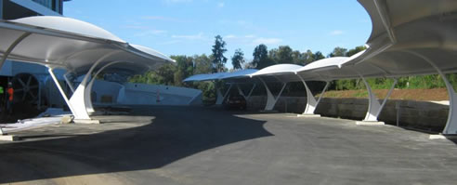
La Arquitectura Textil
hoy en día
Apuntes de Arquitectura Textil
Estaciones de
transporte
Diseño
escenográfico
Cubiertas para
restaurantes
Construcción
combinada
Ornamentación
Estacionamientos

Slide 9
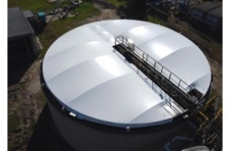
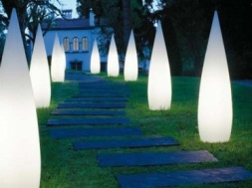
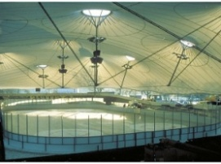
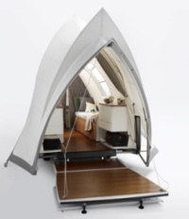
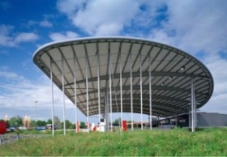
La Arquitectura Textil
hoy en día
Apuntes de Arquitectura Textil
Tanques
industriales
Zonas de tránsito
público
Luminarias
provisionales
Pabellones
Dormitorios
Estaciones de
servicio

Slide 10
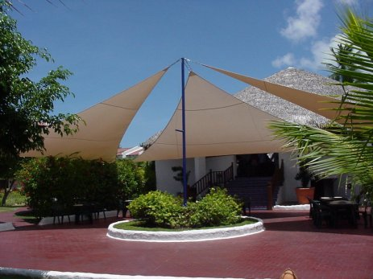
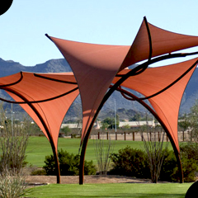
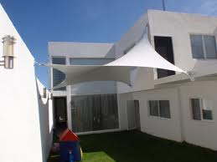
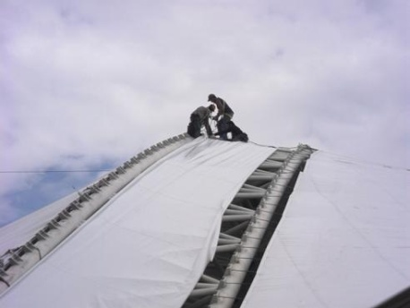
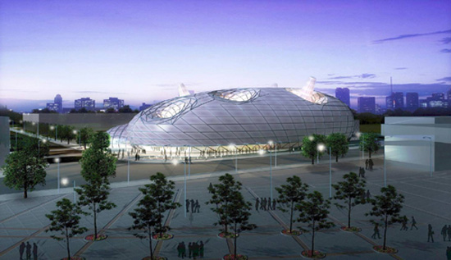
Apuntes de Arquitectura Textil
Arquitectura Textil por forma
de sustentación
Velaria tenso estructurada
Tenso estructuras con soporte
a tierra
Tenso estructuras con soporte
aéreo
Tenso estructuras
auto soportadas
Tenso estructuras
neumáticas

Slide 11
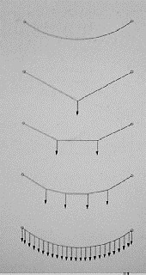
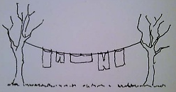
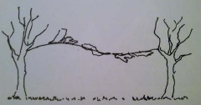
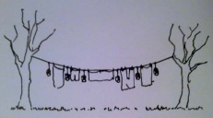
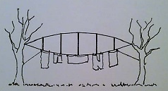
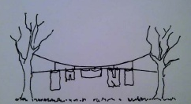
Apuntes de Arquitectura Textil
Estabilidad y
analogía del tendedero
Cuerda
catenaria
Viento
( cuerda deformada)
Agregar peso. Estabilidad
Cuerda reversa
y diagonales
Cuerda interior
y verticales

Slide 12
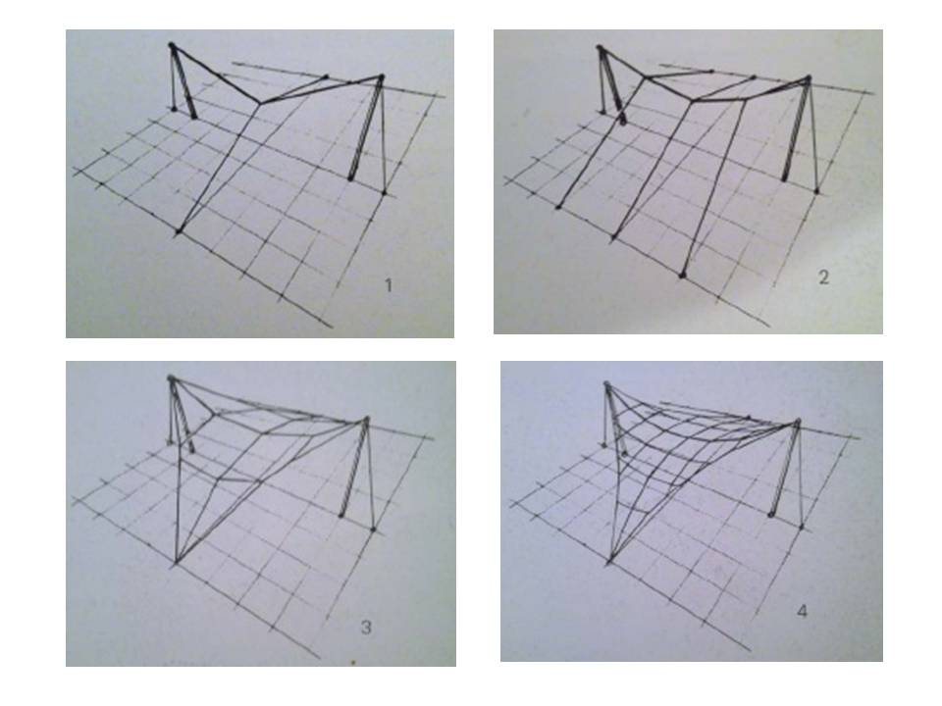
Apuntes de Arquitectura Textil
Estabilidad y
analogía del tendedero

Slide 13
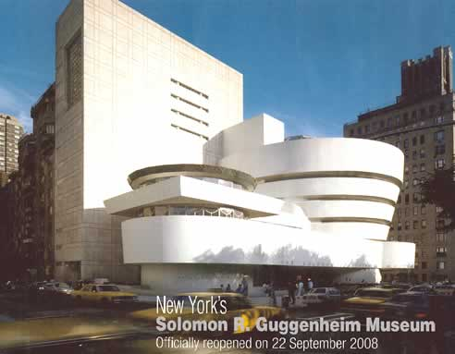
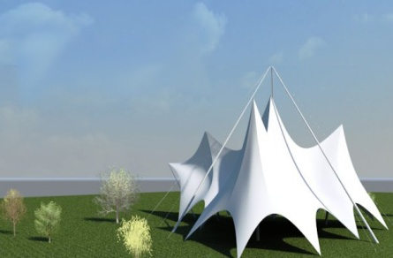
Apuntes de Arquitectura Textil
Elementos y materiales
Estructuras
convencionales
Gravedad, rigidez
Estabilidad y transmisión
de cargas
Tenso estructuras
Membrana textil
Red de cables o
tensores flexibles
Flexibilidad y tensión

Slide 14
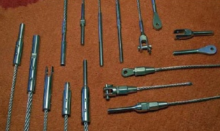
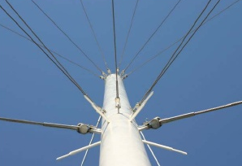
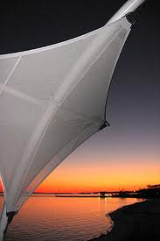
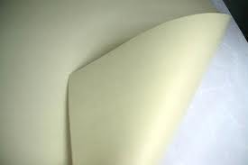
Apuntes de Arquitectura Textil
Elementos y materiales
Flexibles
Cables
Tensores refuerzos de la membrana. Garantizan posicionamiento de mástiles
Membrana
Generadora de cobertura.
Ligera.
Define forma de tenso estructura

Slide 15
Apuntes de Arquitectura Textil
Elementos y materiales
Flexibles
Relingas o refuerzos
perimetrales
Absorben tensiones longitudinales
Borde flexible
Borde rígido
Vértices
Ubicación de los puños
Intermediarios de transmisión de
esfuerzos entre los bordes y los
elementos rígidos de soporte
de la estructura

Slide 16
Apuntes de Arquitectura Textil
Elementos y materiales
Acero
Compuestos de materiales sintéticos
Concreto reforzado o pretensado
Fuertes
Fáciles de transportar
Fáciles de fabricar
Se recomienda el acero galvanizado
en climas adversos
Rígidos

Slide 17
Mástil
Genera el punto más alto.
Sustenta a la tenso estructura.
Se puede requerir de uno o varios mástiles internos o externos.
Elemento vital de sustentación en formas complejas.
Elementos y materiales
Apuntes de Arquitectura Textil
Rígidos

Slide 18
Apuntes de Arquitectura Textil
Elementos y materiales
Puntos de anclaje
Brindan estabilidad.
Mantienen tensiones de
membrana.
Número mínimo: 4
Por lo menos uno en un plano
distinto para generación de
curva.
Rígidos

Slide 19
Apuntes de Arquitectura Textil
Fase de análisis y comportamiento de diseño
Formas
No están sujetas a formulaciones matemáticas solamente.
Se pueden basar en modelos de turbulencia, fractales, caos, etc.
Geometrías poco convencionales.
El proyectista elige un conjunto de condiciones para definir la forma de la membrana (todos los elementos)
El diseño de la forma de la membrana no es restrictivo en cuanto a la forma.

Slide 20
Apuntes de Arquitectura Textil
Formas

Slide 21
Apuntes de Arquitectura Textil
Modelaciones
Modelos físicos
Investigar las posibilidades y limitaciones de las estructuras.
Analizan el comportamiento como prototipo de la estructura final.

Slide 22
Apuntes de Arquitectura Textil
Modelaciones
Modelos a base de burbujas de jabón
Solo resistencia a la tensión.
Muestran las curvaturas generadas y sus direcciones. La superficie jabonosa puede adquirir otras formas hasta llegar al punto de rompimiento.
Se puede estudiar la resistencia de cargas por viento.

Slide 23
Apuntes de Arquitectura Textil
Modelaciones
Modelos con base en redes de cableado y curvas de flexión
No se toman en consideración los esfuerzos iniciales que se generan en la barra al ser doblada y no suspendida.
(Membrana como malla de hilos)

Slide 24
Fase de soluciones constructivas
Apuntes de Arquitectura Textil
Modelación por computadora
Confección de la tela
Bordes
Sistema de apoyo y anclaje
Transporte
Montaje
Mantenimiento

Slide 25
Fase de soluciones constructivas
Apuntes de Arquitectura Textil
Confección de la membrana
Por aproximación al comportamiento de superficies suaves definiendo geometría, materiales y cargas aplicadas.
Componentes divididos en elementos finitos con dimensiones reales.
Se desarrollan patrones de corte y confección de los textiles.

Slide 26
Fase de soluciones constructivas
Apuntes de Arquitectura Textil
Bordes
Relingas y puños se diseñan:
En función de las
posibilidades comerciales y
del tipo de membrana elegido.
Estado de tensión previsto
Dimensiones de la cubierta.

Slide 27
Fase de soluciones constructivas
Sistemas de apoyo y anclaje
Apuntes de Arquitectura Textil
Dependerán de:
Solución estructural
Cálculo estático
Tipo de membrana elegido
Acomodo de los elementos rígidos.
El sistema de apoyo es lo primero en edificarse.
Una vez levantado se coloca y tensiona la membrana

Slide 28
Fase de soluciones constructivas
Apuntes de Arquitectura Textil
Transporte
Depende de dos factores
El tamaño total de la cubierta
Su carácter de pertenencia
Cubierta definitiva = Montaje y transporte una sola vez
Cubierta provisional = Montaje y transporte varias veces
Considerar contenedor en transporte
para grandes estructuras

Slide 29
Fase de soluciones constructivas
Apuntes de Arquitectura Textil
Montaje
Plantear una manejabilidad adecuada de la membrana y su sujeción a la estructura de soporte
Posteriormente se aplica
la tensión necesaria para
estabilizar la membrana.
La tensión no es solo importante para lograr la forma final, sino que condiciona el montaje
Se aplica tensión por gatos, motores eléctricos o simples, barras atornilladas
y roscas.

Slide 30
Fase de soluciones constructivas
Apuntes de Arquitectura Textil
Mantenimiento
El fabricante deberá indicar el tipo de mantenimiento adecuado para la duración prevista e incluso garantizada.
Importante una limpieza periódica de la superficie exterior
Con respecto a la estructura soporte y a todos los complementos metálicos o de otro tipo, recomendaciones generales de mantenimiento
(limpieza, protección, etc.) según el material que se trate y su localización.

Slide 31
Ventajas de las tenso estructuras
sobre los sistemas constructivos tradicionales
Apuntes de Arquitectura Textil
Eficientes estructural y estéticamente
Ligereza
Elegancia
Translúcidas u opacas
Económicas en áreas grandes vs. sistemas tradicionales
Gran variedad de diseños
Seguras ante sismo
Facilidad de instalación y transporte
Tiempos de montaje reducidos
Óptimo consumo de materiales
Muy resistentes a condiciones externas
Absorción de rayos UV y reflejo de rayos infrarrojos
Contribuyen al ahorro de energía por iluminación y climatización
Versatilidad (comercio, instalaciones deportivas, espacios públicos, aeropuertos, etc)
Gran capacidad para cubrir grandes luces, creando enormes espacio sin interrupciones

Slide 32
Desventajas de las tenso estructuras
sobre los sistemas constructivos tradicionales
Apuntes de Arquitectura Textil
Mantenimiento constante para garantizar su durabilidad
Tiempo de vida útil es relativamente corto
Considerar que el material textil presenta dimensiones específicas
No representan la mejor solución en espacios pequeños

Slide 33
Membrana arquitectónica
Mejores materiales
Apuntes de Arquitectura Textil
PVC
Coating
Tejidos recubiertos con PVC
Dependiendo de manufactura pueden ser LONAS o MEMBRANAS
Material textil más empleado: Poliester

Slide 34
Apuntes de Arquitectura Textil
Tipos de tejido comúnmente
utilizado en membranas arquitectónicas
¿Para membrana arquitectónica?
TEJIDO PLANO
TEJIDO PANAMA O
ESTERILLA
TEJIDO POR INSERCION
DE TRAMA

Slide 35
Apuntes de Arquitectura Textil
Tipos de tejido comúnmente
utilizado en membranas arquitectónicas
¿Para membrana arquitectónica?
TEJIDO RIP STOP

Slide 36
Apuntes de Arquitectura Textil
Materiales en membranas arquitectónicas
PVC plastificado por cuchilla flotada(coating)
Material comercial más utilizado en el mundo para las velarias (tenso estructuras).
Bajo costo pero con atributos muy superiores a la lona laminada.
Unida con termo sellado o soldadura de alta frecuencia (recomendado).
Gran flexibilidad, y baja elongación.
Capacidad de retardante de flama (auto extinguibles).
Absorbe rayos UV.
Capas finales de tedlar, silicón, resina acrílica o uretano hacen posible evitar la suciedad sobre las membranas.
La vida útil de este material es de 13 o más años dependiendo del fabricante
Capacidad de auto lavado.
Sustratos (base textil) de Poliéster o Poliamida.

Slide 37
Apuntes de Arquitectura Textil
Materiales en membranas arquitectónicas
PTFE (Politetrafluoroetileno)
Fibra de Vidrio con Teflón.
El material más costoso para fabricar tenso estructuras.
Una vida útil de 30 años o más.
Difícil considerarlo en Latinoamérica.
Requiere de un sistema especial de
sellado.
Por comportamiento mecánico y vida ùtil
Por costo
en Latinoamèrica
Optimiza luz natural y propiedades térmicas insuperables
Capacidad de auto lavado.

Slide 38
Apuntes de Arquitectura Textil
Materiales en membranas arquitectónicas
Membrana plastificada por laminado
Útil para tenso estructuras muy pequeñas y para poco tiempo de uso.
Poca durabilidad.
No apropiado como membrana estructural para grandes luces.
Poca resistencia a la intemperie.

Slide 39
Apuntes de Arquitectura Textil
Materiales en membranas arquitectónicas
MUY IMPORTANTE
En México, se trabaja en su mayor parte con membranas de PVC plastificado por cuchilla flotada y con lonas plastificadas por laminado.

Slide 40
Composición por tipo de membrana
Apuntes de Arquitectura Textil
MEMBRANA LAMINADA
En este proceso podría decirse que el tejido se “enmica” en PVC.
 | Capa de PVC en sección superior. Tejido plano para recibir capa de PVC. Los hilos son habitualmente de poliéster. Capa de PVC en sección inferior.

Slide 41
Composición por tipo de membrana
MEMBRANA PVC COATING
Apuntes de Arquitectura Textil
1. Resina acrílica que confiere resistencia al intemperismo.
6
1
2. Capa PVC exterior retardante al fuego. Alta resistencia a los rayos ultravioleta, a humedad, a formación de hongos y de moho.
2
5
3. Base textil de poliester tejida por inserción de trama. Alta resistencia a la tensión y al punzonamiento. Hilos con muy baja capilaridad.
3
4
4. Capa negra Blackout (opcional). Bloquea la luz solar eliminando el calor y creando un ambiente controlado. Cuando no lleva esta capa es una membrana traslúcida.
5. Capa PVC color blanco interior. Adiciona reflectividad protegiendo la capa textil. Resiste formación de hongos y moho.
6. Rayos ultravioleta.

Slide 42
Composición por tipo de membrana
Apuntes de Arquitectura Textil
PLASTISOL EN PVC COATING
Se compone de:
Resina de cloruro de polivinilo.
Plastificante
Estabilizador al calor
Elemento de absorciòn UV
Promotor de adhesión
Aditivos adicionales:
Fungicidas
Antioxidantes
Supresor de humo
Cargas
Pigmentos

Slide 43
PROCESO COATING vs
PROCESO LAMINADO
Mejor desempeño a la intemperie
Apuntes de Arquitectura Textil
PVC Coating
Laminado

Slide 44
PROCESO COATING CONTRA
PROCESO LAMINADO
Apuntes de Arquitectura Textil
Mayor estabilidad dimensional
Con membrana
PVC Coating
0
5 años
10 años
15 años
Con membrana
laminada

Slide 45
CONFECCIÓN
Apuntes de Arquitectura Textil
Es unir dos o más lienzos para la obtención de una forma o figura.
Cada tipo de membrana reclama condiciones propias de confección.

Slide 46
TERMOFUSIÒN
Por medio de “pistola”
Por medio de “ratón”.
El aire caliente permanece en contacto con las superficies que se deben unir y requiere de un tiempo de exposición para moldear al PVC.
Apuntes de Arquitectura Textil

Slide 47
ERRORES COMUNES EN SELLADO POR TERMOFUSIÒN
Apuntes de Arquitectura Textil
Temperatura alta y velocidad inadecuada
Temperatura baja y velocidad adecuada
Temperatura dentro de lo sugerido y velocidad alta
Temperatura dentro de lo sugerido y velocidad baja
Velocidad y temperatura altas
Temperatura y velocidad bajas

Slide 48
Un buen sello desprenderá completamente la capa de PVC de uno de los lienzos dejando al descubierto el textil; estos sellos pueden tener una resistencia a la tensión igual a la de la membrana original.
Apuntes de Arquitectura Textil

Slide 49
SOLDADURA POR ALTA FRECUENCIA
Apuntes de Arquitectura Textil
Normalmente la soldadura de alta frecuencia,
RF (soldadura dieléctrica) se utiliza en materiales plásticos, PVC, Nylon o poliuretano (PU).

Slide 50
Apuntes de Arquitectura Textil
SOLDADURA MECANICA O POR COSTURA
Debemos destacar a los confeccionistas que todavía emplean este sistema para elaborar toldos,
parasoles y cortinas enrollables que ofrecen una inmejorable estética. En Arquitectura Textil se utiliza poco.
SOLDADURA QUIMICA
Los plastificados también son susceptibles de ser unidos por promotores químicos (pegamentos o adhesivos), los cuales deben ofrecer 2 características esenciales:
1.- Que sean de contacto
2.- Que sean flexibles al secar
Pegamento

Slide 51
PRINCIPALES PROPIEDADES DE DESEMPEÑO
EN MEMBRANAS DE PVC
Apuntes de Arquitectura Textil
Resistencia a la tensión
Resistencia al rasgado
Elongación (ESTIRAMIENTO)

Slide 52
PRINCIPALES PROPIEDADES DE DESEMPEÑO
EN MEMBRANAS DE PVC
Apuntes de Arquitectura Textil
Resistencia al punzonado o perforación
Estabilidad dimensional del tejido
Baja capilaridad

Slide 53
PRINCIPALES PROPIEDADES DE DESEMPEÑO
EN MEMBRANAS DE PVC
Apuntes de Arquitectura Textil
Sellabilidad y resistencia de la costura
Adhesión del recubrimiento
Resistencia a luz ultravioleta
e intemperismo
PVC
Coating
intemperismo
UV

Slide 54
PRINCIPALES PROPIEDADES DE DESEMPEÑO
EN MEMBRANAS DE PVC
Apuntes de Arquitectura Textil
Resistencia a hongos y moho
Resistencia a la flama
Facilidad de limpieza y estética

Slide 55
Lo aquí expuesto es enunciativo de muchos conceptos de la Arquitectura textil que requieren de una mayor profundidad. Por consiguiente, de ninguna manera son limitativos en cuanto a su contenido.
Vale la pena ser claro en el hecho de que la Arquitectura Textil es una especialidad técnica que requiere de preparación y conocimientos en topografía; análisis y diseño estructural; tipo, manufactura y montaje de acero; aplicación de soldaduras; fabricación de placas y anclajes; sistemas de sujeción; cimentaciones; excavaciones y sistemas de estabilización en las mismas; mecánica de suelos; izajes; determinación de plantillas, corte, sellado y montaje de membranas; planeación; logística y técnicas de tensión mecánica.
Es mejor prepararse para conducir a buen fin un proyecto que improvisar y conjeturar acerca de cómo llevarlo a cabo.
Apuntes de Arquitectura Textil

Slide 56
Lonas y Membranas
L y M Arquitectura Textil
Norte 66 No. 3823
Col. Mártires de Río Blanco
C.P. 07890
México D.F.
Tel. 01 (55) 2603 0210
Fax. 01 (55) 2603 7896
www.lonasymembranas.mx
Síguenos en Facebook,
estamos como “Lonas y Membranas”.
Síguenos en You Tube.
Nuestro canal es “Lonas y Membranas”.
L y M
ARQUITECTURA TEXTIL
Cubriendo tus expectativas

